Slide 1
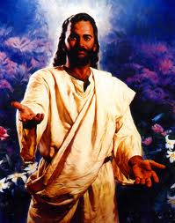
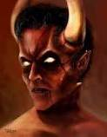
Orar al ritmo de
la respiración
(EE.EE. de S. Ignacio de Loyola:
3er Modo de Orar)

Slide 2
¿Qué nos pide Jesús,
la Virgen,
S. Ignacio?
“En todo
amar
y servir”

Slide 3
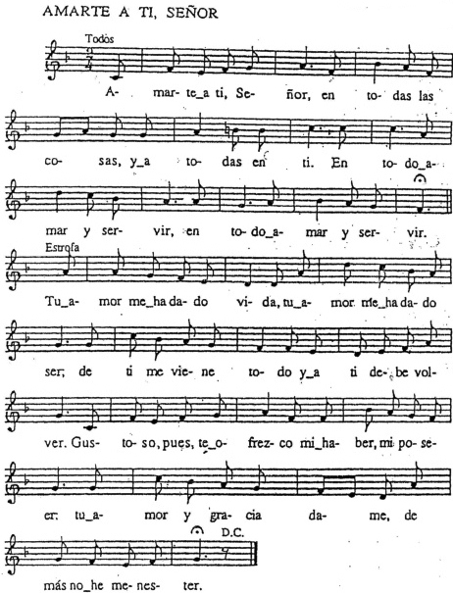

Slide 4
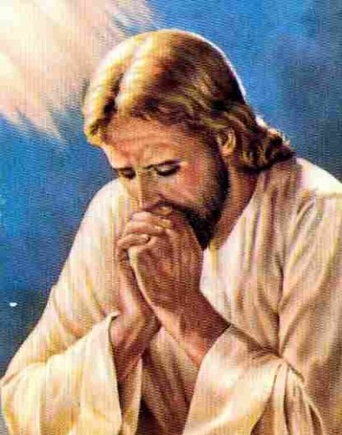
Los Tres Modos de Orar Introducción
“Sólo el 90% (o el 99%) sabe ORAR bien”. (S. Ignacio).
Los Tres Modos de Orar son una etapa previa a los EE.EE.

Slide 5
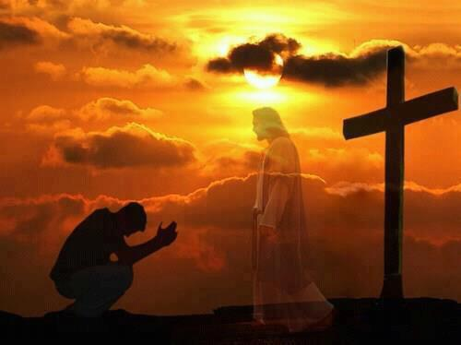
Objetivos del 1er Modo de Orar
1 - Conectarme con la realidad de mí mismo.
¿Cómo cumplo los Mandamientos?
2 - Conocer mis afecciones desordenadas.
¿A quién pertenezco? ¿A Jesús o a estas afecciones desordenadas?

Slide 6
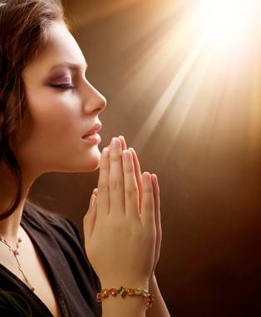
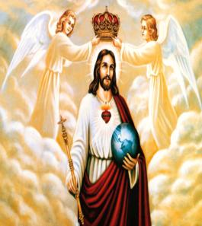
1.Relajarse
Fijar la vista
en una
imagen.
Sentir los
latidos
del
corazón.

Slide 7
2 - Oración Preparatoria
Me pongo delante de Dios Padre-Madre.
Hago una inclinación.

Slide 8
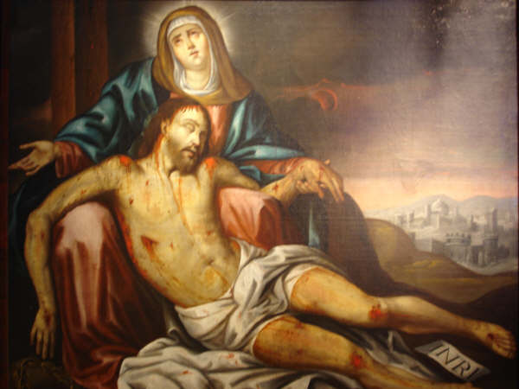
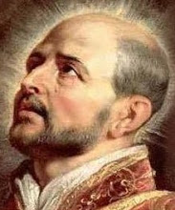
“ Oh Señor, creo firmemente que estás aquí presente y me estás mirando. Ayúdame a recogerme, porque yo nada puedo .
Profundamente te adoro y reverencio,
y te pido perdón por todas mis faltas y pecados.
Concédeme, que “todas mis intenciones, acciones y operaciones sean puramente ordenadas en servicios y alabanza de tu divina Majestad” [EE 46]. A ti acudo, oh Virgen Santísima y San Ignacio de Loyola, a fin de que me alcancen la gracia de hacer esta oración bien y con fruto.”

Slide 9
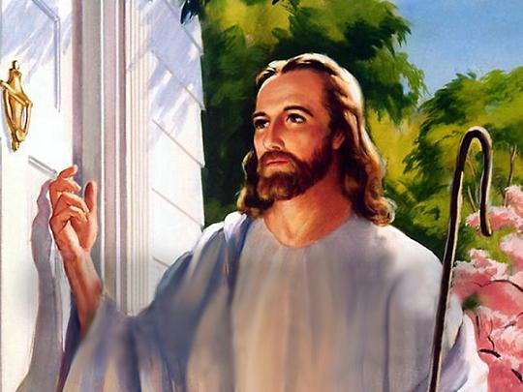
“¡Mira! Yo estoy a la
puerta y llamo. Si
oyes mi voz y abres
la puerta, Yo entraré
y cenaremos juntos
como amigos.
Jesús “
(Apocalipsis 3:20)

Slide 10
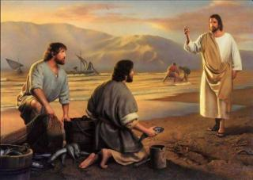
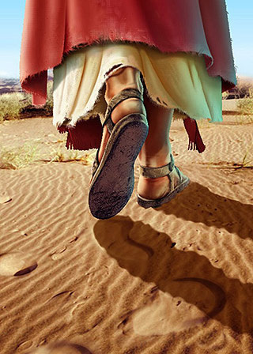
3 – Tema de Hoy
Orar al ritmo de
la respiración

Slide 11
Se trata de decir “Padre” al inhalar, y “Nuestro” al exhalar.
Así se aumenta la relación interpersonal con Dios.
Cuando inspiramos, entra el oxígeno (Dios); cuando exhalamos, sale lo que nos esclaviza.

Slide 12
Los ignacianos somos “contemplativos en la acción”, “orantes en la acción”.
Los tres Modos de Orar son una iniciación a los Ejercicios.

Slide 13
Este Modo de Orar se puede hacer en la noche en la cama, si cuesta dormir.
Poco a poco vendrá el sueño, pensando en Dios Padre.

Slide 14
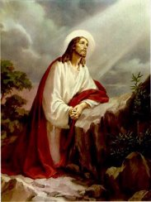
4 – Composición de lugar
Jesús llega
cansado
a la oración.

Slide 15
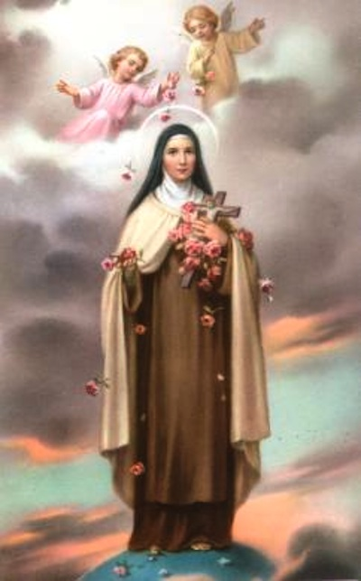
5 – Petición
1ª - Que logre profundizar en cada palabra.
2ª - Que la saboree con cariño
No quiero ser Santa
a medias….!

Slide 16
3ª - Que cada palabra me lleve al Más Allá.
4ª - Que me identifique con la persona a quien rezo.

Slide 17
6 – Puntos
Padre Nuestro
Quiero sentir a Dios en la
respiración.

Slide 18
Pasos a realizar
a – Respirar lenta y tranquilamente
b – Vamos pronunciando “Padre”
c – Despues “nuestro”
Trato de identificarme con este Dios sencillo y afectuoso,
que quiere contactarnos.

Slide 19
Ave María. Pasos a realizar
a – Respirar lenta y tranquilamente.
b – 1ª vuelta: Digo “Dios te salve”
c – Durante la inspiración y expiración pienso en su significado.

Slide 20
d – 2ª vuelta: repito el procedimiento, pero fijándome en las virtudes de María:
- disponibilidad,
- sencillez,
- humildad…

Slide 21
7 - Coloquio:
- Converso con el Padre: “Padre Nuestro”.
Le pido virtudes y gracias que necesito.
- A la Virgen: “Enséñame a tener tus virtudes”.

Slide 22
José Martínez de Toda, S.J.
martodaj@gmail.com
Iglesia S. Francisco (El Silencio, Caracas).
“En todo Amar y Servir”

